Slide 1

Yo en la escuela naval
Cadete Benjamin Zepeda
1°hotel

Slide 2
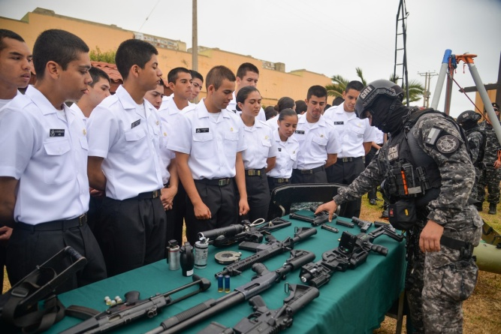
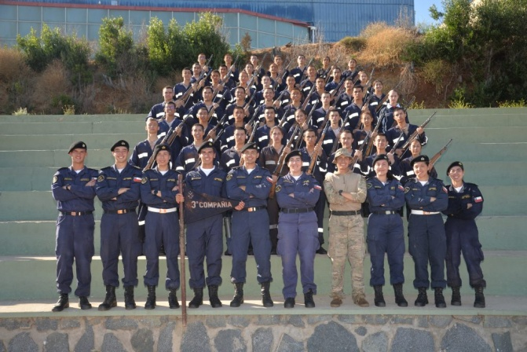
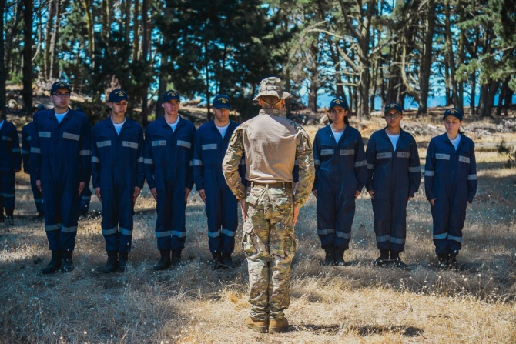
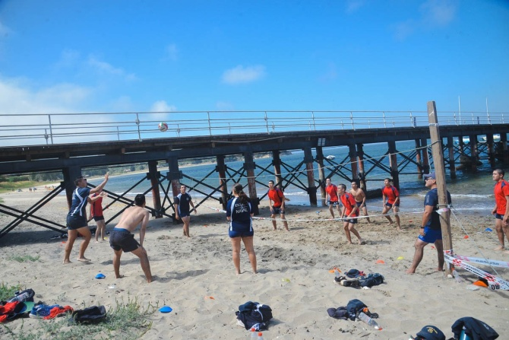
Aventura de motes
Como motes vivimos muchas aventuras

Slide 3
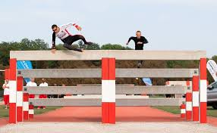
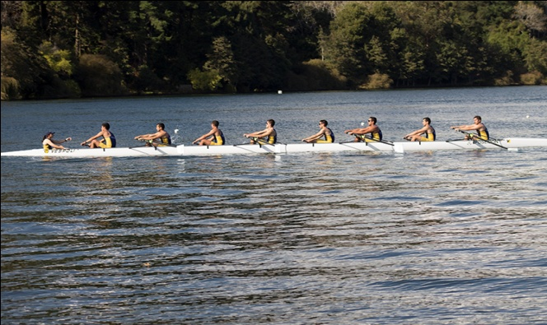

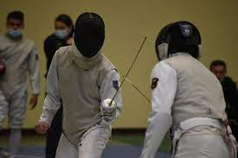
Seleccionados
Ya en la escuela elegimos seleccionados (deportes)
Pentatlón militar
remo
Orientación terrestre
Esgrima

Slide 4
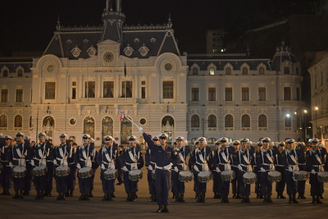
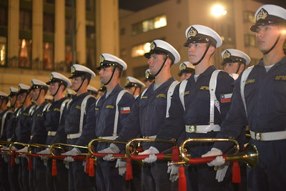
Infanterías
Muchas practicas

Slide 5
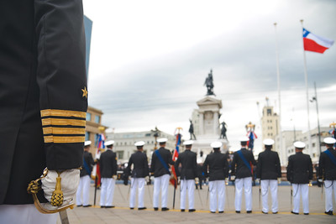
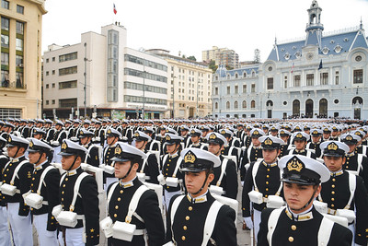
El desfile
Todo para el gran día

Slide 6
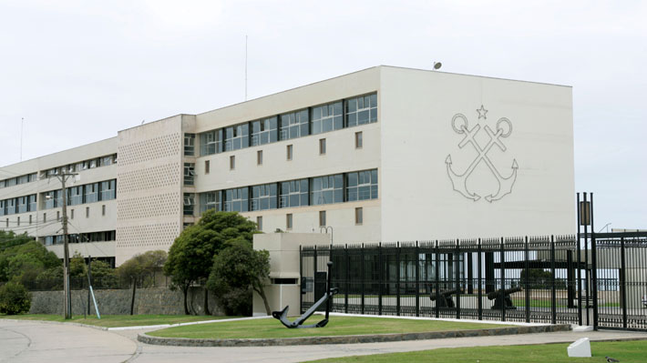
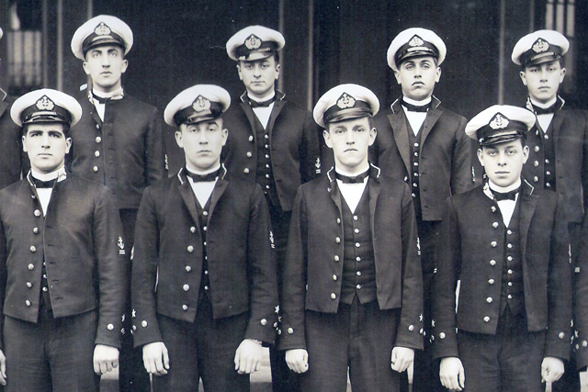
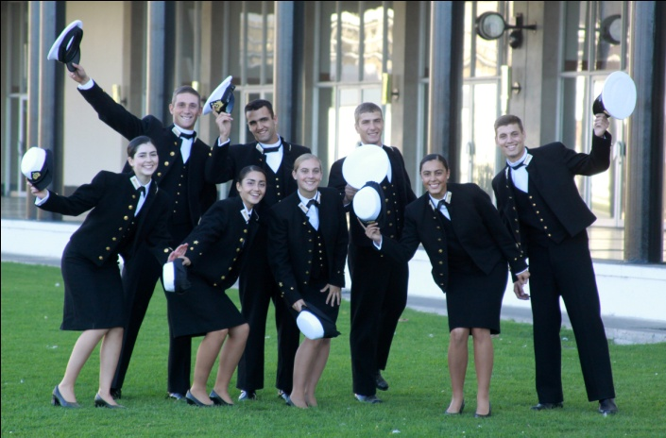
Escuela naval
La escuela es esto y mucho más
Del ayer al hoy

